Slide 1
ГОДИШЊИ САВЈЕТОДАВНО-ИНСТРУКТИВНИ РАД СА ДИРЕКТОРИМА СРЕДЊИХ ШКОЛА РЕПУБЛИКЕ СРПСКЕ
август, 2024. године
Notes:
NAPOMENA: želite li drugu sliku na ovom slajdu? Odaberite sliku i izbrišite je. Nakon toga kliknite ikonu slike u rezerviranom mjestu da biste umetnuli vlastitu sliku.

Slide 2
ПЕДАГОШКО-ИНСТРУКТИВНИ УВИД У РАД НАСТАВНИКА – ВАЖАН СЕГМЕНТ У ПОДИЗАЊУ КВАЛИТЕТА РАДА ШКОЛЕ
Notes:
NAPOMENA: želite li drugu sliku na ovom slajdu? Odaberite sliku i izbrišite je. Nakon toga kliknite ikonu slike u rezerviranom mjestu da biste umetnuli vlastitu sliku.

Slide 3
ЗАКОН О СРЕДЊЕМ ОБРАЗОВАЊУ
Законом дефинисани послови директора
„(Директор) организује педагошко-инструктивни увид и надзор и предузима мјере за унапређивање и усавршавање рада наставника, односно сарадника и за спречавање њиховог негативног утицаја на ученике и друге наставнике, односно сараднике.“
Закон о средњем образовању и васпитању члан 132 став (3) тачка 3) (Службени гласник Републике Српске број 41/18, 65/19, 35/20, 92/20 и 55/23)Члан 132. Закона о средњем образовању и васпитању став (3) тачка 3) „Службени гласник Републике Српске“ 41/18,65/19,35/20 и 92/20). Члан 132. Закона о средњем образовању и васпитању став (3) тачка 3) „Службени гласник Републике Српске“ 41/18,65/19,35/20 и 92/20).

Slide 4
ОПСЕРВАЦИЈА НАСТАВНОГ ЧАСА
ПЛАНСКО ДЈЕЛОВАЊЕ
САРАДЊА
ВИСОКА ПРОФЕСИОНАЛНОСТ
НЕПРИСТРАСНОСТ

Slide 5
СКАЛЕР ЗА ЕВАЛУАЦИЈУ НАСТАВНОГ ЧАСА

Slide 6
ЦИЉ ОПСЕРВАЦИЈЕ ЧАСА
реализација НПП-а
вредновање образовно-васпитног рада и дефинисање препорука – стварање стимулативног окружења за ученике и наставнике
континуирано унапређење наставног процеса
развој функционалног знања код ученика
прилагођавање савременим трендовима у реализацији наставе
стручно усавршавање наставника (идентификација потреба)

Slide 7
АНАЛИЗА НАСТАВНОГ ЧАСА
ЗАПИСНИК
Основни подаци о наставнику и наставном часу
Услови организације часа (планирање, програмирање и припремање)
Дидактичко-методичка утемељеност наставног часа (методе, облици рада, наставна средства)
Наставни процес и положај ученика у њему
Социо-емоционална клима на часу
Ниво остварености програмом дефинисаних исхода учења
Закључци и препоруке за даљи рад

Slide 8
НАЈЧЕШЋЕ ГРЕШКЕ КОЈЕ СЕ УОЧАВАЈУ
ГРЕШКЕ У МЕТОДИЧКОМ ВОЂЕЊУ ЧАСА
НЕПОШТОВАЊЕ НАСТАВНИХ ПРИНЦИПА
НЕИЗГРАЂЕНА СТРУКТУРА ЧАСА
НЕАДЕКВАТНА ПРИМЈЕНА ОБЛИКА И МЕТОДА РАДА
НЕВЈЕШТА ПРИМЈЕНА НАСТАВНИХ СРЕДСТАВА (И ПОМАГАЛА)
НЕОДМЈЕРЕНО ПОНАШАЊЕ И ОДНОС

Slide 9
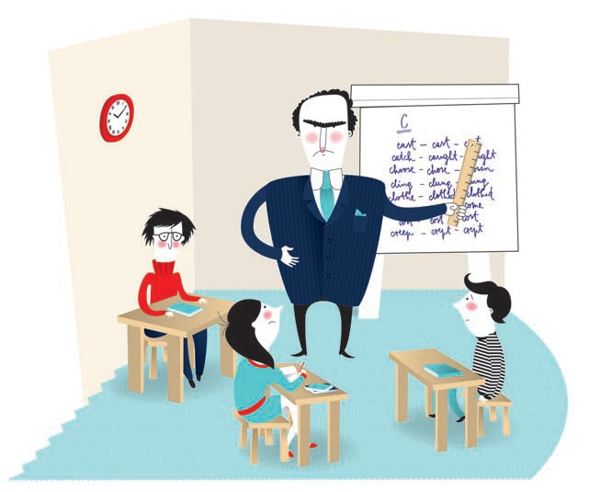
ЗАШТО ВРЕДНУЈЕМО РАД НАСТАВНИКА?
ОСИГУРАЊЕ И УНАПРЕЂЕЊЕ КВАЛИТЕТА НАСТАВЕ И ОБРАЗОВНО-ВАСПИТНОГ РАДА

Slide 10
ШТА ВРЕДНУЈЕМО КОД НАСТАВНИКА?
планирање, програмирање и
припремање за наставу;
учење и поучавање;
праћење и вредновање ученика;
креирање стимулативног окружења за учење;
сарадња са породицом и заједницом;
професионални развој;
учешће у раду и развоју школе и образовног система.

Slide 11
ВРЕДНОВАЊЕ РАДА НАСТАВНИКА
ОПСЕРВАЦИЈА
УНАПРЕЂЕЊЕ О-В РАДА
ВРЕДНОВАЊЕ
МОТИВАЦИЈА

Slide 12
ЗАДАТАК ДИРЕКТОРА ЈЕ ДА . . .
на основу анализе опсервираних часова наставника планира континуирано стручно усавршавање наставника и стручних сарадника,
апострофира значај процеса самовредновања наставника,
ствара стимулативно окружење за рад наставника,
буде подршка наставницима, стручним сарадницима и свим запосленима у школи,
промовише рад успјешних наставника,
примјењује законске обавезе и награђивања и санкционисања наставника према заслугама.

Slide 13
ПОРЕД НАВЕДЕНОГ КОД НАСТАВНИКА ВРЕДНУЈЕМО. . .
да ли прати и примјењује иновације у својој струци,
познаје и примјењује релевантне законе и подзаконске акте,
поштује права ученика,
адекватно користи језик поучавања и савремене технологије,
својим понашањем, као и етичким и моралним ставовима даје добар примјер ученицима.

Slide 14
РАЗЛИЧИТИ ПРИСТУПИ ВРЕДНОВАЊУ РАДА НАСТАВНИКА
ПОСРЕДНОСТ/ НЕПОСРЕДНОСТ ВРЕДНОВАЊА | директно вредновање квалитета педагошког рада наставника у току о-в процеса и индиректно вредновање преко посредних резултата (резултати постигнућа ученика, резултата рада школских активности и слично).
ВРЕМЕНСКА ДИНАМИКА ВРЕДНОВАЊА | континуирано праћење, мјерење и оцјењивање рада наставника у одређеном дужем времену, с одређеним циљем, дисконтинуирано или тзв „блиц вредновање“.
УСМЈЕРЕНОСТ – ПРИСТУП ВРЕДНОВАЊУ | вредновање ако се ради о вредновању усмереном од стране одређених особа према наставницима, а ако се ради о ситуацији у којој наставник сам процјењује свој рад то је самовредновање
АКТЕРИ ВРЕДНОВАЊА | различите особе на различитим позицијама: инспектори-просвјетни савјетници, директори школе, школски педагози, родитељи, ученици. . .

Slide 15
ЗНАЧАЈ ВРЕДНОВАЊА ЗА ШКОЛУ
УГЛЕД И ПРОМОЦИЈА ШКОЛЕ
АТМОСФЕРА И МЕЂУЉУДСКИ ОДНОСИ
ПАРТНЕРСТВО СА РОДИТЕЉИМА, ШКОЛСКИМ ОДБОРОМ И ЛОКАЛНОМ ЗАЈЕДНИЦОМ

Slide 16
ПИТАЊА ЗА ДИСКУСИЈУ
Да ли је у школи рађена анализа опсервације рада наставника? Са којим циљем?
У коју сврху и за које потребе сте користили резултате спољашњег вредновања рада школе?
На који начин користите резултате екстерне провјере постигнућа?

Slide 17
ХВАЛА НА ПАЖЊИ!

